Slide 1
عناصر تشکیل دهنده بتن

Slide 2
مباحث پروژه
تاریچه بتن
عناصر تشکیل دهنده بتن
انواع بتن
کاربرد بتن
طرح اختلاط بتن
عمل آوری بتن
عمر بتن

Slide 3
مقدمه
از هزاران سال پیش و باز هم امروز،نیمی از جمعیت کره زمین برای احداث بناهای مورد نیاز خود از مخلوط خاک و آب استفاده می کنند.گل خشک شده ،چینه کشی و کاهگل از مخلوط خاک محتوی رس و خاک به دست می آیند.خاک رس چسبندگی مخلوط را تامین می کند
این مصالح را می توان نیاکان بتن امروزی و روش های ساخت و پرداخت آن دانست. این مصالح ابتدا به صورت قطعات منظم از پیش ساخته شده مورد استفاده قرار گرفتند و سپس به صورت درجا در قالبهای تهیه شده به این منظور ریخته شده اند و شکل مطلوب و مورد نظر را به خود گرفتند.
در سال 1756،یک انگلیسی به نام اسمیتم ، با استفاده از آهک آبی ( که در زیر آب سفت می شود) و اختلاط آن با خاکستر های آتش فشانی ( که اولین بار در ناحیه پوز ل یافت شده و به آن پوزلان نام داده اند) ، مخلوطی به دست آورد که مانند سنگ ناحیه پرتلند سخت بود.
در سال 1817یک فرانسوی به نام ویکا ، از طریقی علمی ، اصول شیمیایی سیمان ها را مطالعه کرد و قواعدی برای تهیه آن مشخص نمود.این ابداعات علمی نشان داد که از اختلاط سیمان، سنگدانه ها ( شن و ماسه) و آب ماده ای یه دست می آید که قابل ریختن در قالب است ، سخت می شود و یه صورت یک سنگ واقعی مصنوعی در می آید. این مخلوط سفت شده بتن نام گرفت.
کاربرد بتن مدتی محدود بود ، زیرا هرچند مقاومت فشاری قابل ملاحظه ای داشت ولی مقاومت کششی آن ده تا بیست بار کمتر از مقاومت فشاری و در نتیجه شکننده بود. ^{[۱]}

Slide 4
‏ در مفهوم وسیع به هر ماده یا ترکیبی که از یک ماده چسبنده با خاصیت سیمانی شدن تشکیل شده باشد گفته می‌شود. این ماده چسبنده عموما حاصل فعل و انفعال سیمانهای هیدرولیکی و آب می‌باشد.
)Concrete به انگلیسی: ) بتن

Slide 5
مواد تشکیل دهنده بتن
سنگدانه ها در بتن تقریبا سه چهارم حجم آنرا تشکیل می‌دهند و ملات سیمان و آب یک چهارم

Slide 6
(Aggregate)سنگدانه ها
سنگدانه مجموعه‌ای است از دانه‌های سنگی که به عنوان عضوی از بتن ایفای نقش می کند. خواص فیزیکی سنگدانه‌ها معمولاً مورد بررسی بیشتر قرار می‌گیرد زیرا در مقایسه با ویژگی های شیمیایی، تاثیر بیشتری روی عملکرد بتن حاصل دارد. تخلخل، شکل و بافت از خواص سنگدانه‌ها هستند که تعیین‌کننده وزن واحد حجم، مدول الاستیسیته و پایداری ابعادی بتن است. ^{[۱]}

Slide 7
سنگدانه ها عمدتاً به دو دسته گردگوشه و تیزگوشه (شکسته) تقسیم می‌شود. شن های طبیعی ، معمولاً دارای شکلی گردگوشه و بافت سطحی صاف هستند. در مقابل، سنگ‌های شکسته دارای سطحی زبر و خشن بوده و بسته به نوع سنگ معدن و انتخاب سنگ شکن، سنگدانه‌های شکسته ممکن است دارای مقادیر قابل ملاحظه‌ای دانه‌های پولکی یا طویل باشند که تاثیر منفی روی عملکرد بتن دارد. وجود سنگدانه‌های دارای ابعاد بزرگ و همچنین نسبت زیاد سنگدانه‌های پولکی و طویل در بتن باعث به وجود آوردن لایه نازک آب در فصل مشترک خمیره سیمان و سنگدانه شده، این لایه در ضعیف کردن پیوستگی خمیره سیمان و سنگدانه در مرز بین سنگدانه و خمیره بسیار موثر است. ^{[۱]}
انواع سنگدانه

Slide 8
(Cement) سیمان
سیمان ماده‌ای چسبنده‌است که قابلیت چسبانیدن ذرات به یکدیگر و بوجود آوردن جسم یکپارچه از ذرات متشکله را دارا میباشد و از ترکیب مصالح آهکی، رس ، سیلیس و اکسیدهای معدنی در دمای ۱۴۰۰ تا ۱۵۰۰ درجه سانتی گراد ساخته می‌شود. به جسم حاصل، پس از حرارت دادن کلینکر‌گویند و از آسیاب کردن آن بهمراه مقدار مناسبی سنگ گچ سیمان تیپ های مختلف بدست می آید و همچنین اضافه نمودن پوزولان به کلینکر و گچ سیمان پوزولانی حاصل می شود . اندازه دانه های کلینکر۲۰-۵ میلی متر و رنگ آن سبز تیره میباشد.
سیمان پرتلند نوع 1 ( سیمان پرتلند معمولی ) در مواردی به کار می رود که هیچ گونه خواص ویژه مانند سایر انواع سیمان مورد نظر نیست.
سیمان پرتلند نوع 2 برای استفاده عمومی و نیز استفاده ویژه در مواردی که گرمای هیدراتاسیون متوسط مورد نظر است.
سیمان پرتلند نوع 3 برای استفاده در مواقعی که مقاومت های بالا در کوتاه مدت مورد نظر است.
سیمان پرتلند نوع 4
این نوع سیمان به سیمان (کند گیر) معروف است. حتی از نوع۲ هم کمتر حرارت تولید می‌کند و دیر گیر تر از انواع دیگر است. این سیمان در بتن ریزی‌های حجیم مانند سد‌های وزنی مصرف می‌شود.
سیمان پرتلند نوع 5 در مواقعی که مقاومت زیاد در مقابل سولفات ها مورد نظر باشد استفاده می شود مانند شوره زارها و مناطق کویری .

Slide 9
میزان ترکیب مواد
بطور متوسط سیمان: حدود 7 الی 15 درصد از حجم بتن را تشکیل می دهد.
آب: حدود 14 الی 21 درصد از حجم بتن را تشکیل می دهد.
دانه های سنگی (شن و ماسه) : حدود 60 الی 75 درصد از حجم بتن را تشکیل می دهد.

Slide 10
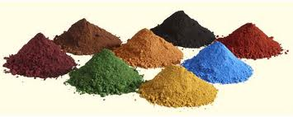
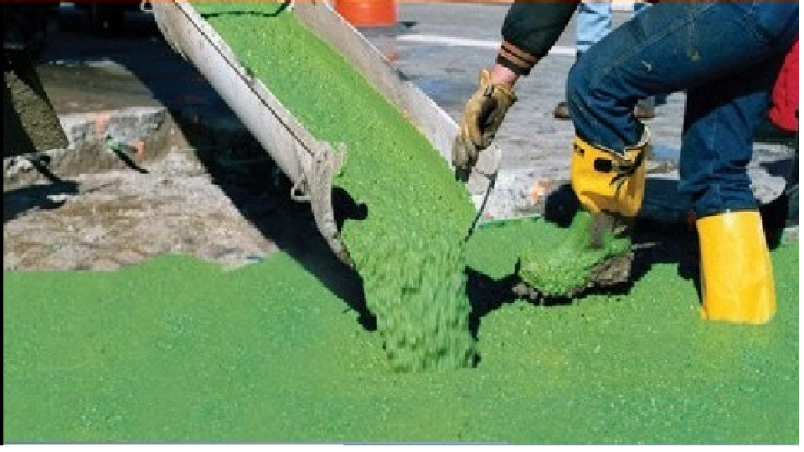
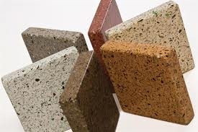
افزودنی های بتن
انواع معمول مواد افزودنی بتن به شرح زیر است
1.شتاب دهنده سرعت هیدراتاسیون بتن (سخت شدن)
2.کاهش دهنده سرعت گیرش بتن
3.افزودنی های حباب زا
4. روان ساز بتن
5.مواد افزودنی که شامل رنگدانه ها که می تواند برای تغییر رنگ بتن و زیبایی استفاده گردد

Slide 11
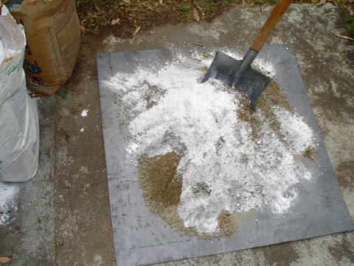
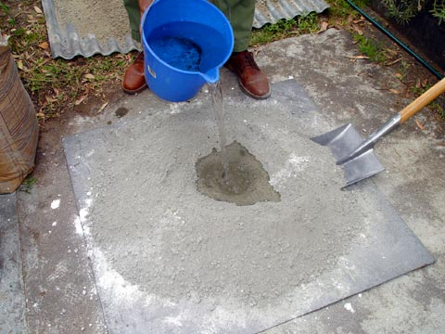
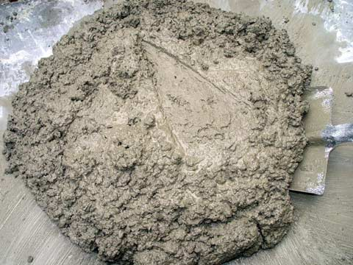
ترکیب مواد به صورت دستی

Slide 12
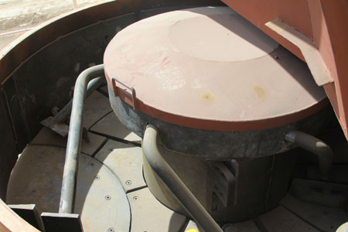
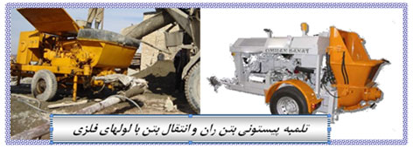
(mixer)انواع ماشین آلات ترکیب بتن

Slide 13
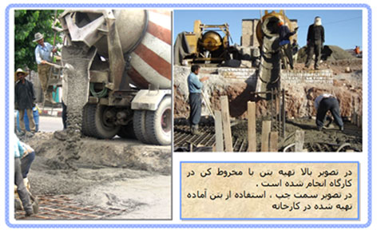
ترکیب بتن

Slide 14
بتن مِگر

Slide 15
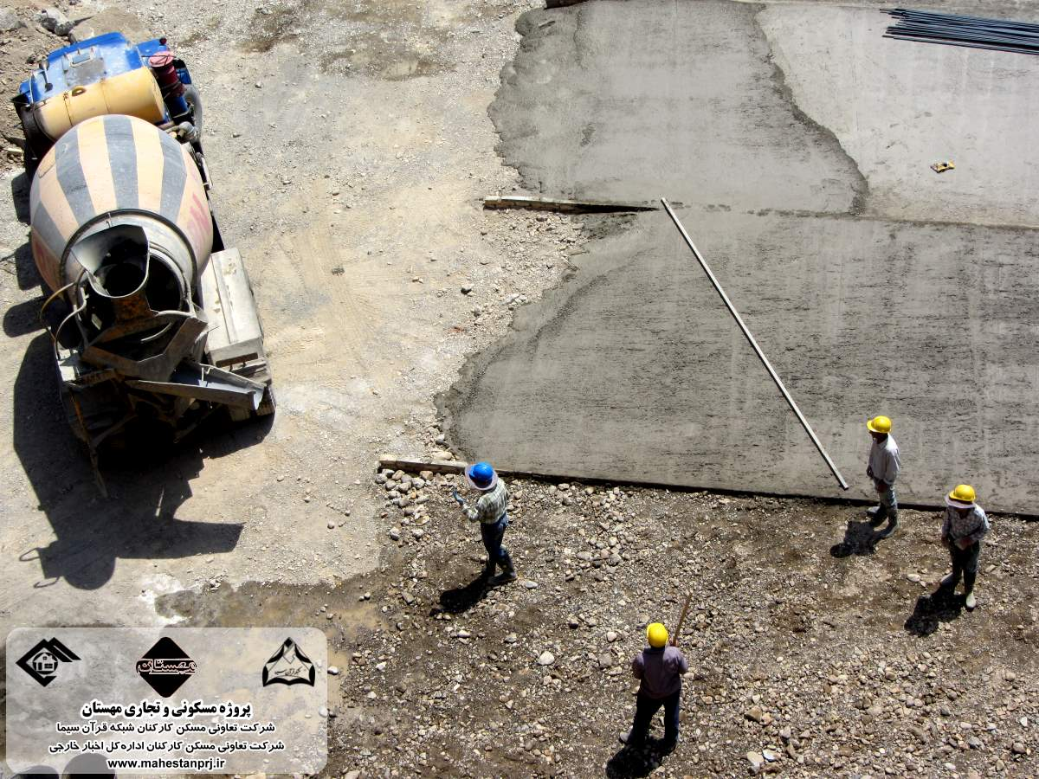
گستردن بتن مگر
بتن مگر را به دودلیل اجرا میکنند:
۱-سطح زیر فونداسیون تراز شود.
۲-باعث ایجاد فاصله بین زمین و پی شده و مانع از جذب آب بتن فونداسیون توسط زمین گردد.

Slide 16
No comment

Slide 17
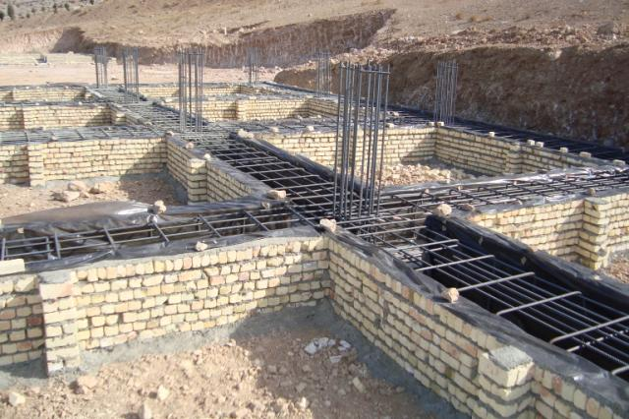
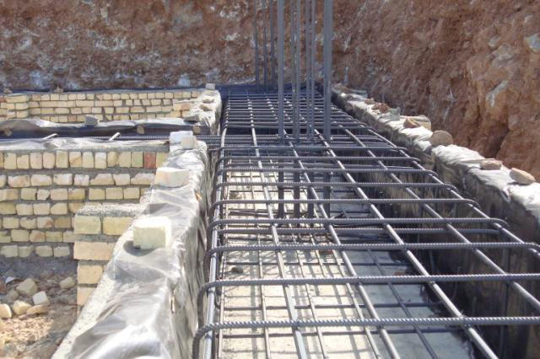
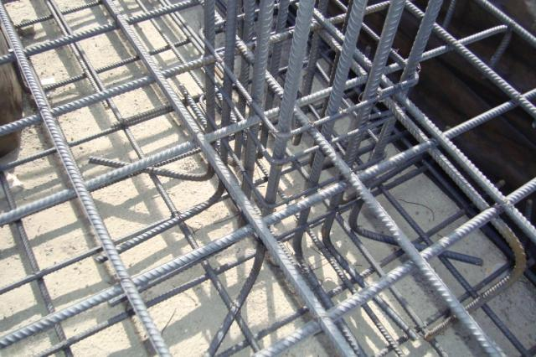
قالب بندی فونداسیون، آرماتور بندی

Slide 18
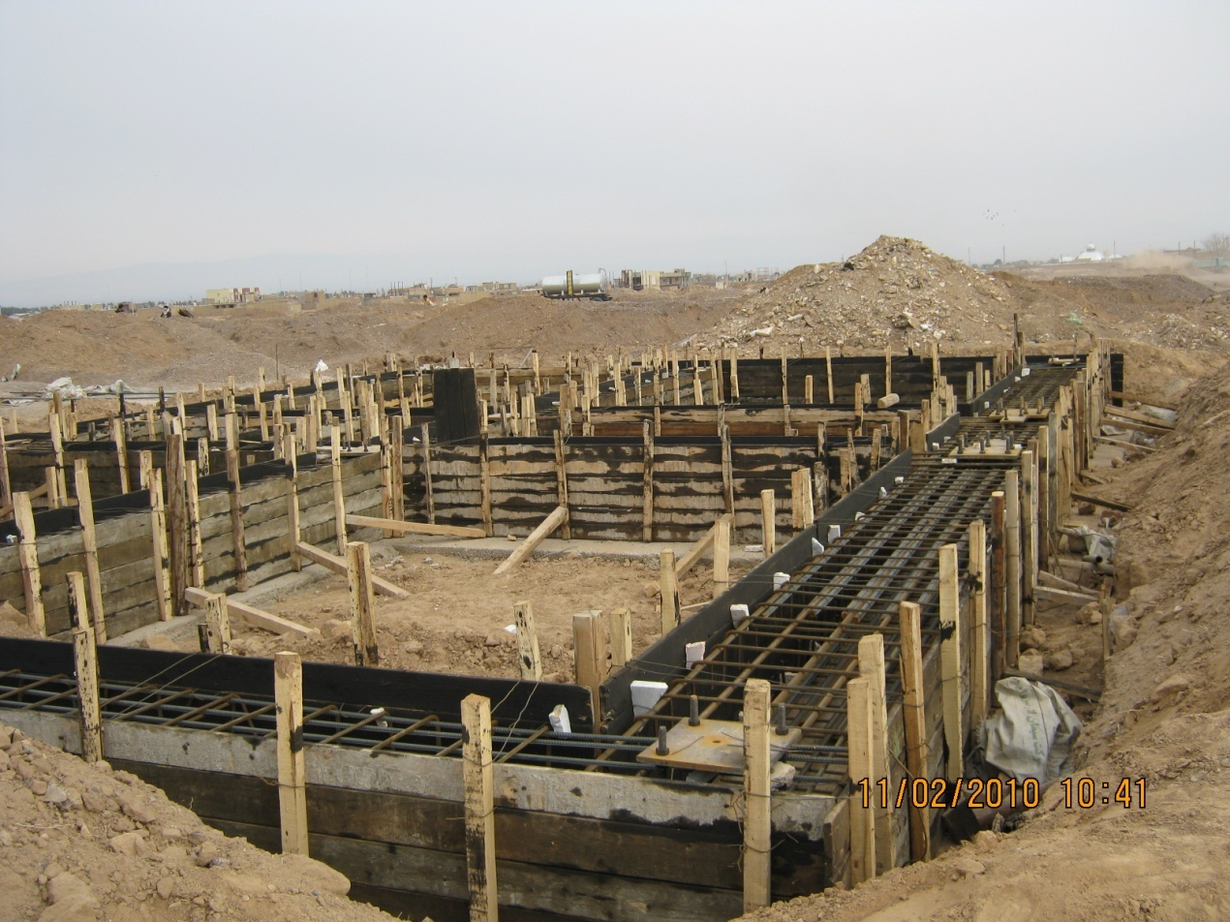
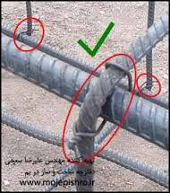

Slide 19
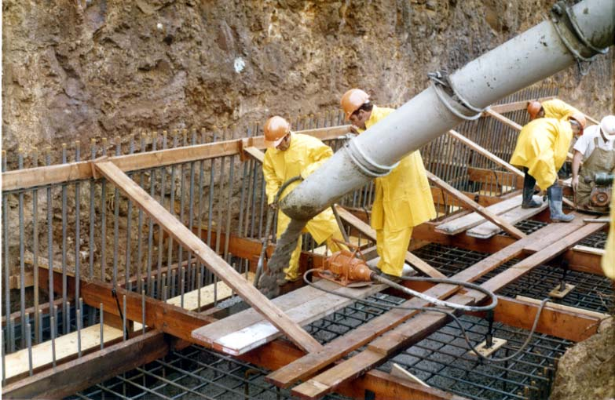
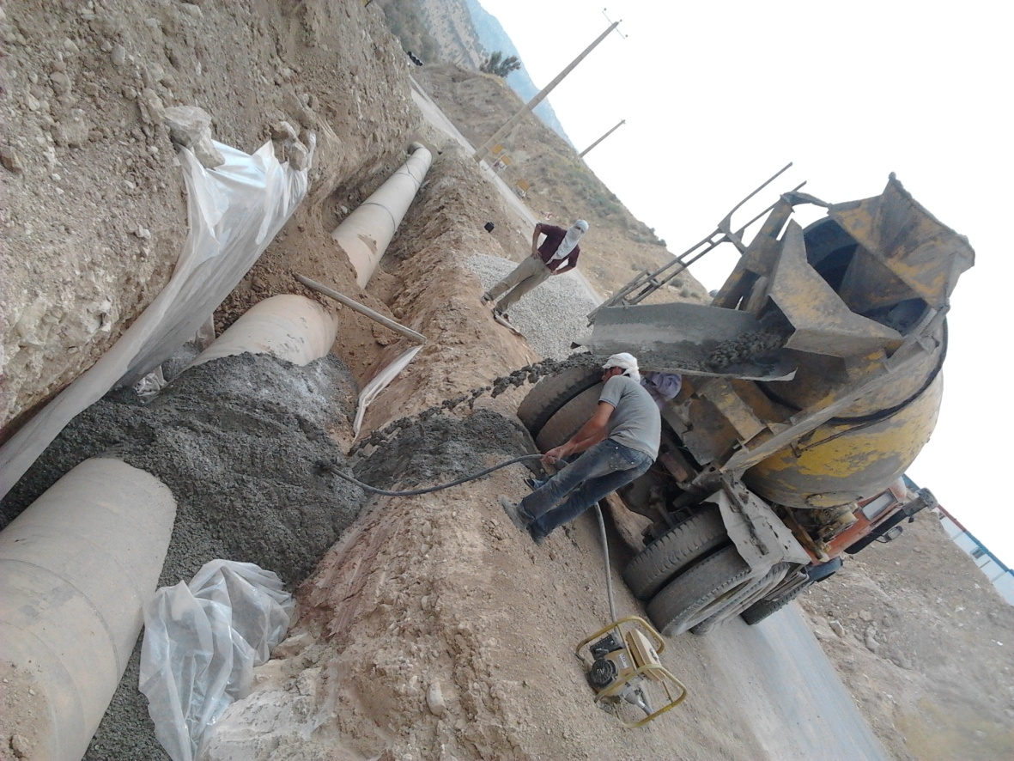
بتن ریزی

Slide 20
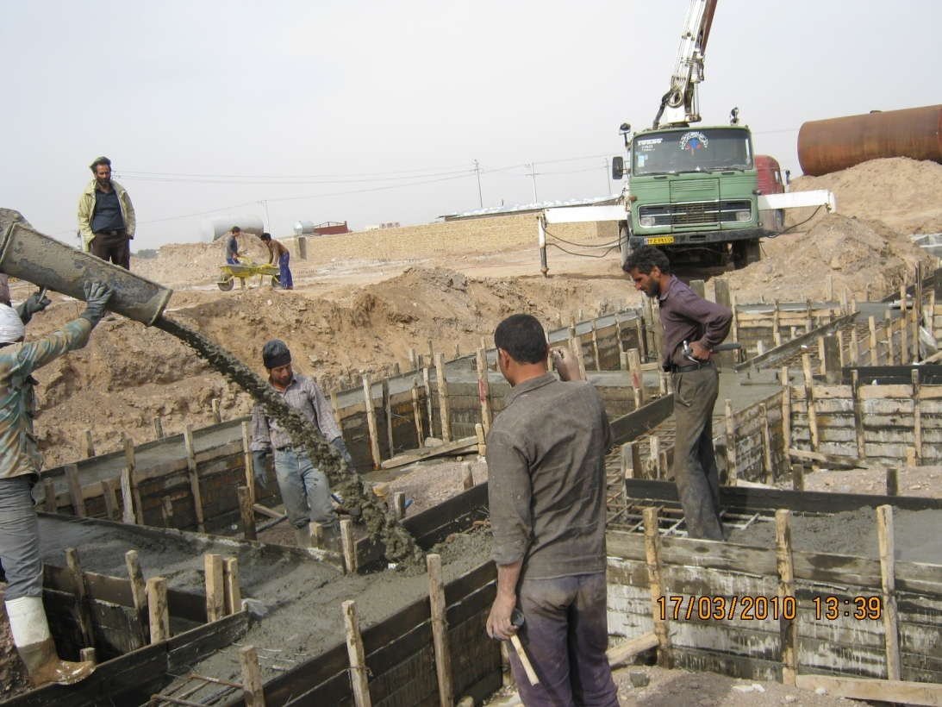

Slide 21
آزمایش اسلامپ
آزمایش اسلامپ معیاری برای روانی بتن می باشد

Slide 22
بتن مسلح
بتن مسلح یا بتن آرمه به بتن مسلح شده با میلگرد (آرماتور) گفته می‌شود. برای مسلح کردن بتن از میلگردهای تقویتی، شبکه‌های توری تقویتی، صفحات فلزی یا الیاف تقویتی استفاده می‌گردد.

Slide 23
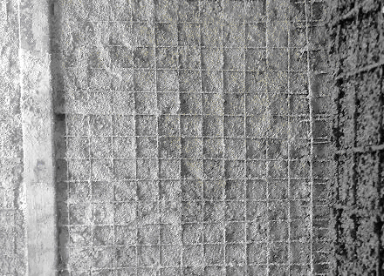
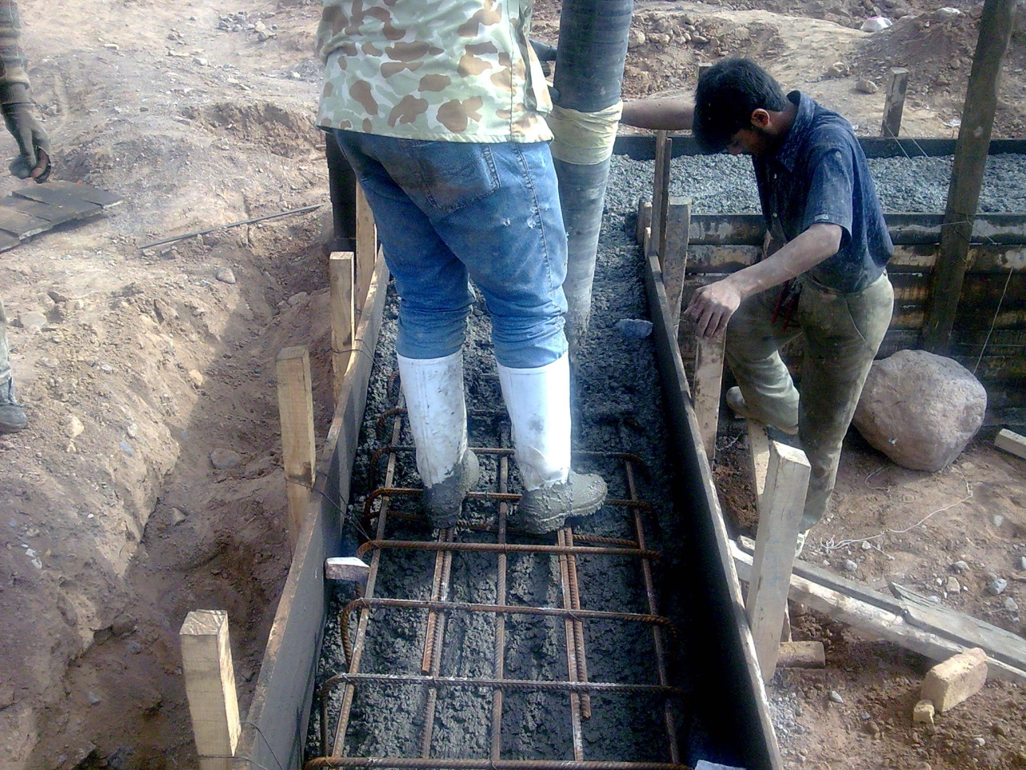

Slide 24
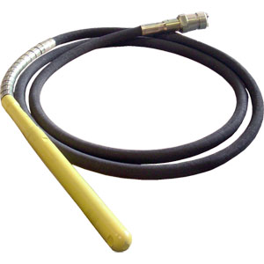
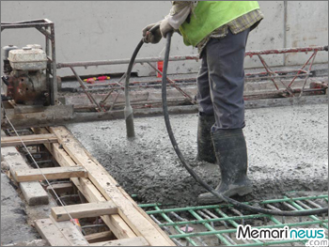
ویبره

Slide 25
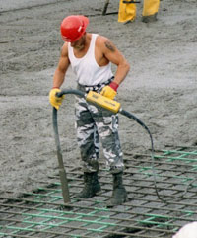
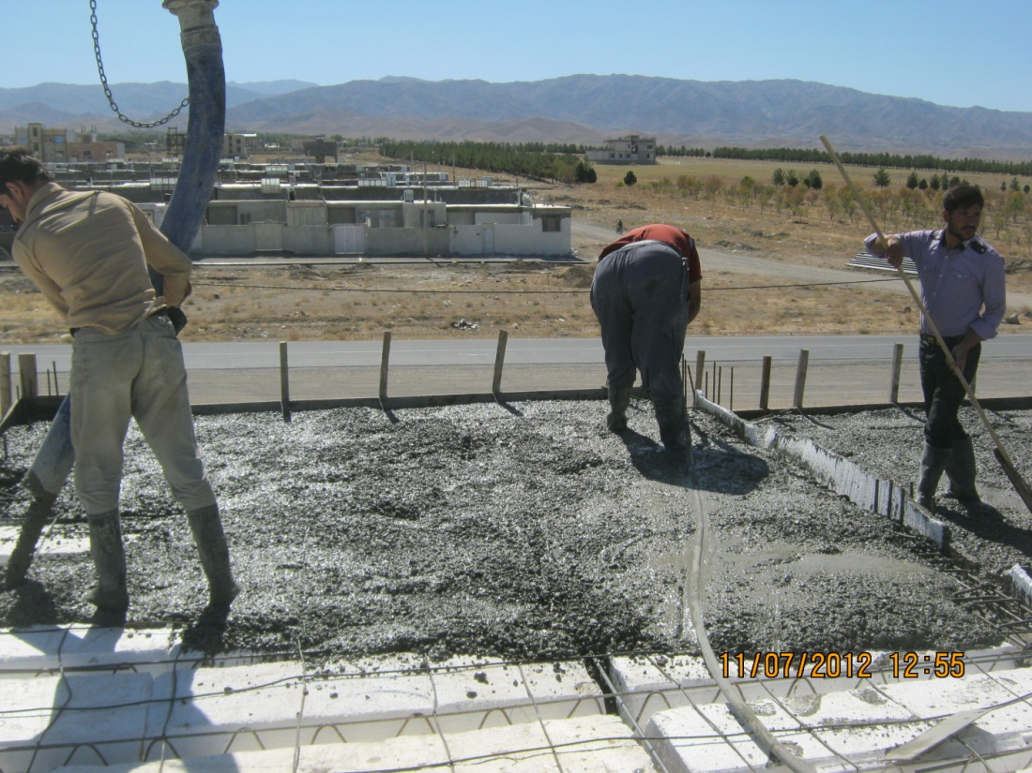

Slide 26
عمل آوردن فرایندی است که طی آن از افت رطوبت بتن جلوگیری شده و دمای بتن در وضعیت رضایتبخشی حفظ میشود. عمل آوردن بتن تأثیری بسزا روی ویژگیهای بتن سخت شده، از جمله کاهش نفوذپذیری و مقاومت در برابر یخ زدن و آب شدن دارد. عمل آوردن باید بلافاصله پس از تراکم بتن آغاز شود تا بتن را از گزند عوامل زیانبار محافظت نماید.
عمل آوری بتن

Slide 27
:D نمونه وطنی

Slide 28
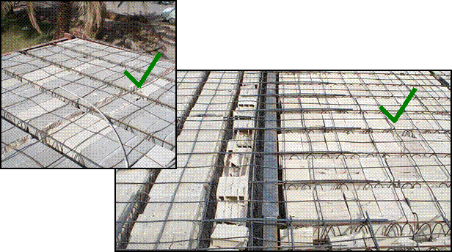
میلگرد حرارتی (میلگرد افت حرارت)

Slide 29
برداشتن قالب های چوبی

Slide 30
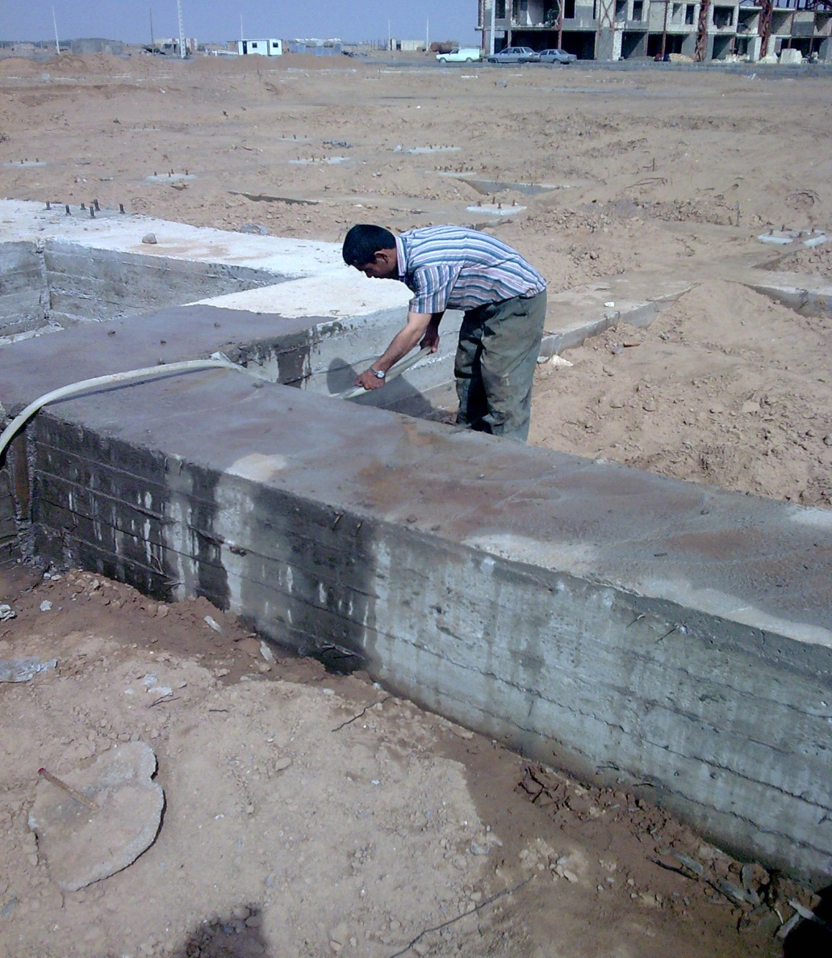
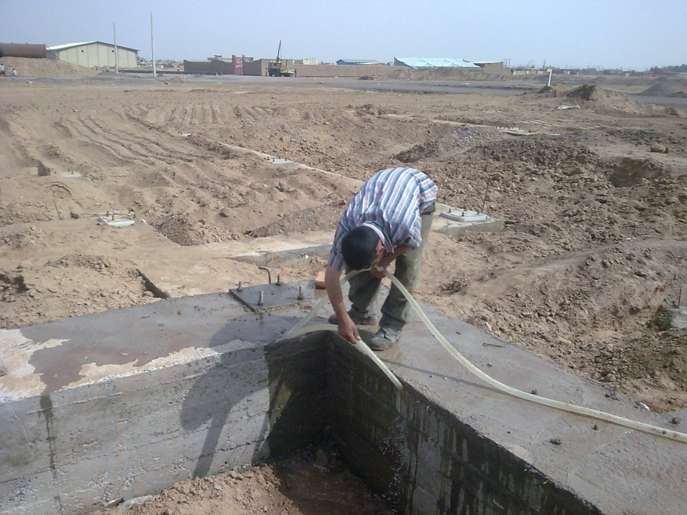

Slide 31
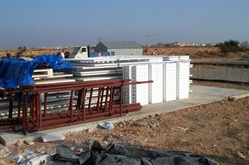
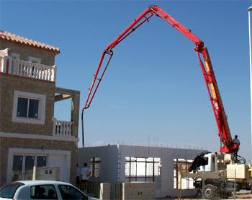
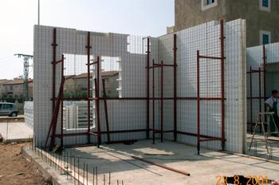
Pssبتن سبک

Slide 32
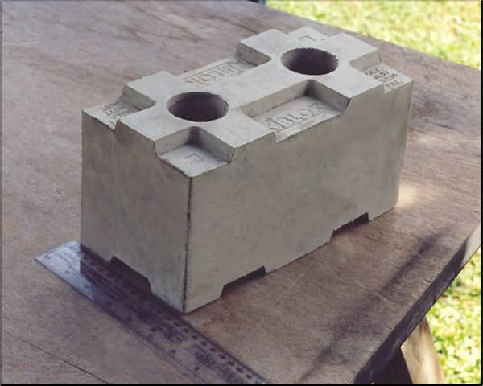
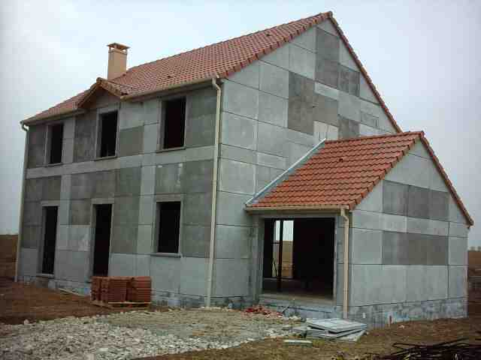
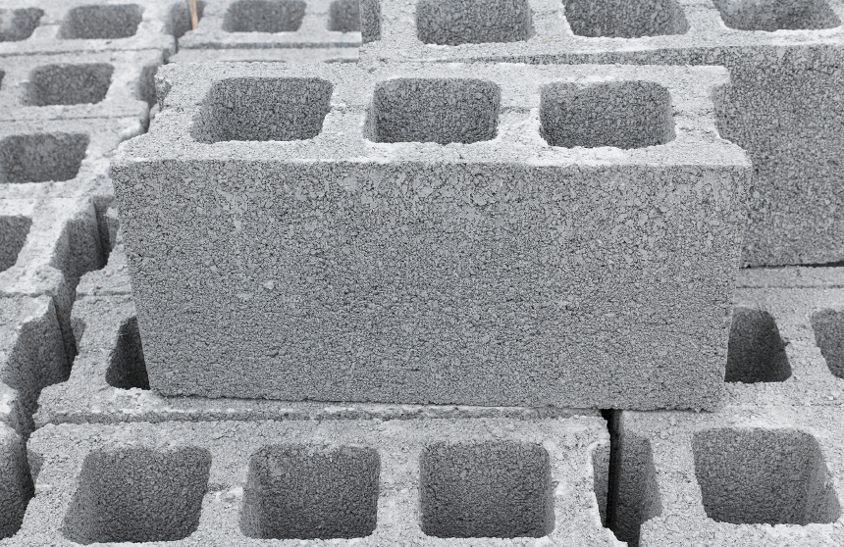
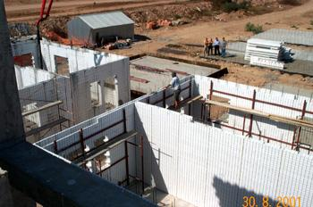

Slide 33
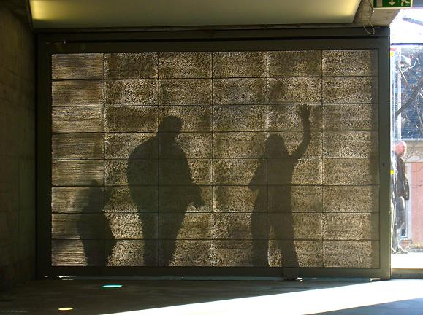
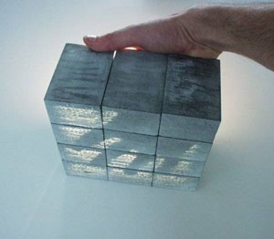
wtfبتنی که نور را از خود عبور میدهد

Slide 34
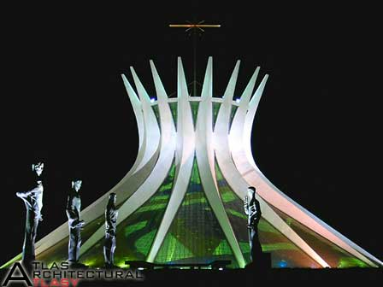
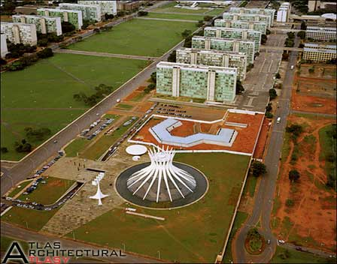
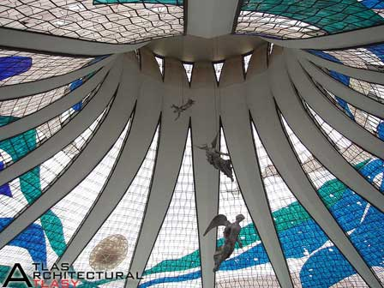
کلیسای جامع برازیلیا

Slide 35
١٢ ميليون سال قبل از ميلاد مسيح: اختلاط ميان سنگ آهک و مايع موجود در سنگهای کناری ديواره های مناطق نفت خيز که باعث پديد آمدن بتون امروزی شده است . ( حوالی اسرائيل کنونی ) ٥٦٠٠ سال قبل از ميلاد مسيح: ساخت اولين بنای بتونی . ٣٠٠٠ سال قبل از ميلاد مسيح: مصريهای باستان جهت ساخت اهرام از اختلاط سنگهای آهکی و گچی با آب به صورت بلوکهای منظم استفاده کرده اند. ٨٠٠ سال قبل از ميلاد مسيح: استفاده از ملاتهای ساختمانی در يونان باستان . ٣٠٠ سال قبل از ميلاد مسيح: استفاده بابليان و آشوريان از مخلوط مواد معدنی به صورت سنگ و آجر. ٢٩٩ سال قبل از ميلاد مسيح ٤٧٦ سال قبل از ميلاد مسيح: استفاده از جسمی شبيه خاک که تيره تر از خاک معمولی بوده و مقدار زيادی در پوزولی واقع در نزديکی خليج ناپل يافت شده بود که در بناهايی از قبيل Coliseum در رم، Basilica of Constantine در رم، Pantheon در رم و همچنين Pont dv Gard در جنوب فرانسه استفاده گرديده است که هم اکنون نيز اين بناها پابرجا و استوار می باشد. سال ٥٤٠ ميلادی: استفاده از بناهای بتنی جهت طاق سقفها و گنبد در موزه ها، ساختمانهای مجلل و همچنين استفاده از سقفهای بتنی جهت جدا کردن طبقات از يکديگر. سال ١٢٠٠ تا ١٥٠٠ ميلادی: استفاده از آهک پخته و پوزولان در بناهای قديمی و همچنين ايجاد انگيزه و علاقه در مردم به استفاده بهتر از اين نوع مصالح به جهت استحکام بخشيدن به بناها و سازه ها. سال ١٧٧٤ ميلادی: کشف سيمان توسط آقای جان اسميتون به روش جديد. سال ١٧٧٩ ميلادی: کشف خواص هيدروليکی سيمان. Mr.James parker سال ١٧٩٦ ميلادی: ثبت خواص هيدروليکی سيمان توسط Mr.william Jessop سال ١٨٠٠ ميلادی: ساخت لنگرگاهی عظيم از بتن در انگليس توسط سال ١٨٠٢ ميلادی: استفاده از سيمان معمولی در فرانسه. سال ١٨١٠ ميلادی: استفاده از سيمان مقاوم و تحقيق درباره خواص هيدروليکی سيمان در فرانسه.

Slide 36
Joseph Aspdin سال ١٨٢٤ ميلادی: بدست آوردن سيمان پرتلند توسط آقای سال ١٨٢٥ ميلادی: ساخت اولين کانال مدرن بتنی در آمريکا و همچنين ساخت تعدادی سازه در نيويورک. آمریکا . thames سال ١٨٢٨ ميلادی: اولين استفاده ترميمی از سيمان پرتلند جهت تقويت و ترميم تونل سال ١٨٣٠ ميلادی: توليد اولين نوع آهک و سيمان در کانادا و ساخت ديوارهای بتنی در آمريکا. سال ١٨٣٦ ميلادی: اولين آزمايش سيستماتيک جهت تست مقاومت کششی و فشاری سيمان در آلمان. J.M.Mouder,Son & Co سال ١٨٤٣ ميلادی: ثبت توليد سيمان پرتلند توسط شرکت سال ١٨٤٩ ميلادی: ساخت اولين آزمايشگاه شيمی دقيق جهت تست سيمان پرتلند در آلمان. سال ١٨٥٠ ميلادی: بدست آوردن اولين بتون مسلح و آزمايشات دقيق بر روی آن در فرانسه. سال ١٨٥٤ ميلادی: ساخت اولين ميکسر بتن در فرانسه. سال ١٨٦٠ ميلادی: ترکيبات جديد سيمان گرفته شده از سيمان پرتلند. سال ١٨٦٧ ميلادی: ساخت و تست انواع سيلندرهای بتنی عمودی به صورت بتون مسلح با سيمهای فلزی توسط
سال ١٨٦٨ ميلادی: ساخت بلوکهای سيمانی مستحکم در آمريکا. سال ١٨٧٩ ميلادی: ساخت جاده حمل و نقل باری از سيمان پرتلند با بهترين کيفيت در اسکاتلند. سال ١٨٨٦ ميلادی: طراحی و تست ابتدائی کوره دوار سيمان جهت جايگزينی کوره های عمودی. سال ١٨٨٩ ميلادی: ساخت اولين پل سيمانی در آمريکا. سال ١٨٩٠ ميلادی: طرح جايگزينی کوره دوار به جای کوره عمودی و همچنين آسيابهای گلوله ای افقی جهت خردايش بهتر سيمان. سال ١٨٩٨ ميلادی: اعلام ٩١ فرمول مختلف جهت ساخت انواع سيمان. سال ١٩٠٠ ميلادی: استاندارد شدن تستهای مقدماتی سيمان معمولی. سال ١٩٠٢ ميلادی: ساخت اولين آپارتمان بلند بتنی در فرانسه. سال ١٩٠٣ ميلادی: ساخت اولين آسمانخراش بتنی در سين سيناتی آمريکا. سال ١٩٠٨ ميلادی: ساخت خانه بتنی توسط توماس اديسون در نيوجرسی آمريکا. Mr.Joseph monier از فرانسه و Mr.william wands از آمريکا.

Slide 37
سال ١٩٠٩ ميلادی: ثبت طرح کوره دوار سيمان توسط توماس اديسون. سال ١٩١١ ميلادی: ساخت پل بتنی ٣٢٨ فوتی در رم. سال ١٩١٤ ميلادی: اتمام اجرای کانال پاناما توسط سازه های بتن مسلح به ضخامت ٢٠ فوت. سال ١٩١٥ ميلادی: ساخت اتاق تست بتنی اتومبيل در شرکت فيات در تورين ايتاليا. سال ١٩١٦ ميلادی: تاسيس انجمن سيمان پرتلند در شيکاگو آمريکا. سال ١٩١٧ ميلادی: تاسيس اداره استاندارد تست سيمان پرتلند در آمريکا. سال ١٩٢٣ ميلادی: تاسيس شرکتهای توليد سنگفرشهای بتنی خيابانی در آمريکا. سال ١٩٢٧ ميلادی: ساخت اولين تراک ميکسر افقی بتن در سياتل آمريکا. سال ١٩٣٠ ميلادی: ساخت تراک ميکسرهای افقی و عمودی بتن به شکل ماشين آلات امروزی در آمريکا. سال ١٩٣٣ ميلادی: اتمام سازه های بتنی زندان آلکاتراز. سال ١٩٣٦ ميلادی: ساخت اولين سد بتنی در آمريکا. سال ١٩٤٨ ميلادی: اجرای سطح بتنی فرودگاههای آمريکا .( بتن مسلح ) سال ١٩٥١ ميلادی: در اين سال آمار ١٧٠٠ بچينگ پلانت سيمان در ١٣٠٠ شهر آمريکا می باشد. سال ١٩٥٦ ميلادی: تاييديه مبنی بر تاسيس اتوبانهای آمريکا از سازه های بتنی. سال ١٩٦٧ ميلادی: ساخت اولين استاديوم بتنی در آمريکا. سال ١٩٧٣ ميلادی: ساخت سالن اپرای سيدنی در استراليا. سال ١٩٨٥ ميلادی: استفاده پی در پی از سيمان پوزولان در سازه های مختلف آمريکا. سال ١٩٩٢ ميلادی: بلندترين سازه مسلح بتنی در جهان در شيکاگو آمريکا. سال ١٩٩٣ ميلادی: ساخت موزه JFK در بوستون آمريکا ساخته شده از شيشه و بتن. و تا امروز که می توان گفت، سيمان نقش اول را، در ساخت و ساز انواع سازه های بزرگ و کوچک، از خود به نمايش می گذارد.

